Slide 1
공개SW실무 프로젝트 계획서
프로젝트명: Python-Security / pyt
1조 : 14-황치신, 15-박상혁, 16-주문도,
17-김서연, 17-한효정
작성일자: 2018-10-22

Slide 2
목차
1. 개요
1.1프로젝트 목적
1.2프로젝트 Python-Security의 개요
1.3GitHub 주소
2. 공개SW 분석
2.1프로젝트 복잡도 및 난이도 분석
2.2Python-Security의 기능 개요
3. 프로젝트 계획
3.1일정표
3.2업무분담
3.3계획 외 상황 대처방안
4. 참고자료

Slide 3
1. 개 요

Slide 4
1. 개 요 1.1 프로젝트 목적
본 프로젝트를 통해 우리 1조는 다음과 같은 목적을 달성하고자 한다.
1) 파이썬, 알고리즘 공부
2) 보안 소프트웨어 개발 이해
3) 오픈소스 개발 참여 기회 획득
4) 프로젝트 경험 및 이해도 증진

Slide 5
1. 개 요 1.2 프로젝트 Python-Security의 개요
1) 특징
-명령 입력, SSRF, SQL 입력, XSS, 디렉토리 순회 등을 검색한다.
-다양한 커스터마이징이 가능하다.
2) 사용 대상
-웹 프레임워크, 웹 응용프로그램
3) 사용 목적
-파이썬 웹 응용프로그램의 보안 취약점을 발견해내기 위해 사용한다.
4) 사용법
-웹 프레임워크를 선택한다.
-소스와 싱크 정보를 커스터마이즈한다.(선택)
-어떤 라이브러리 함수가 감염을 퍼뜨리는지 커스터마이즈한다.(선택)

Slide 6
1. 개 요 1.3 GitHub 주소
https://github.com/python-security/pyt

Slide 7
2. 공개 SW 분석

Slide 8
2. 공개SW분석 2.1 프로젝트 복잡도 및 난이도 분석
1) 파이썬 사용 미숙함.
2) 다른 개발자들의 코드 이해 필요
3) Control flow graph(제어 흐름 그래프) 이해 필요
4) fixed point(고정점), dataflow analysis(데이터흐름 분석) 이해 필요
5) django, html, SQL 등 프레임워크 및 언어에 대한 이해 필요
난이도 : 상

Slide 9
2. 공개SW분석 2.2 Python-Security의 기능 개요
step 0 : 모든 스텝이 __main__.py에서 일어난다.
step 1 : 명령 라인 argument를 해석한다.
step 2 : AST(추상 문법 트리)를 구동한다.
step 3 : CFG(제어 흐름 그래프)를 만들기 위해 AST를 넘긴다.
step 4 : 특정 함수들의 감염된 소스인 arguments를 마크할 Framework Adaptor에 CFG를 넘긴다.
step 5 : definition이 어디 도달해 있는지 알기 위해, reaching definitions analysis(도달 정의 분석)을 실행한다.
step 6 : 어디에, 어떻게 소스 코드가 도달했는지 점검하고, 취약점을 발견한다.
step 7 : baseline(이전에 구동된 pyt의 json file)이 제공됐다면, 이미 알려진 취약점을 제거한다.
step 8 : 표준 출력 또는 출력 파일로, 즉 text 또는 JSON으로 결과를 출력한다.

Slide 10
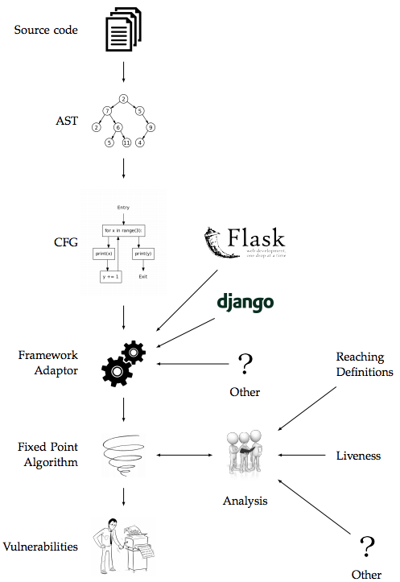
3. 프로젝트 계획

Slide 11
3. 프로젝트 계획

Slide 12
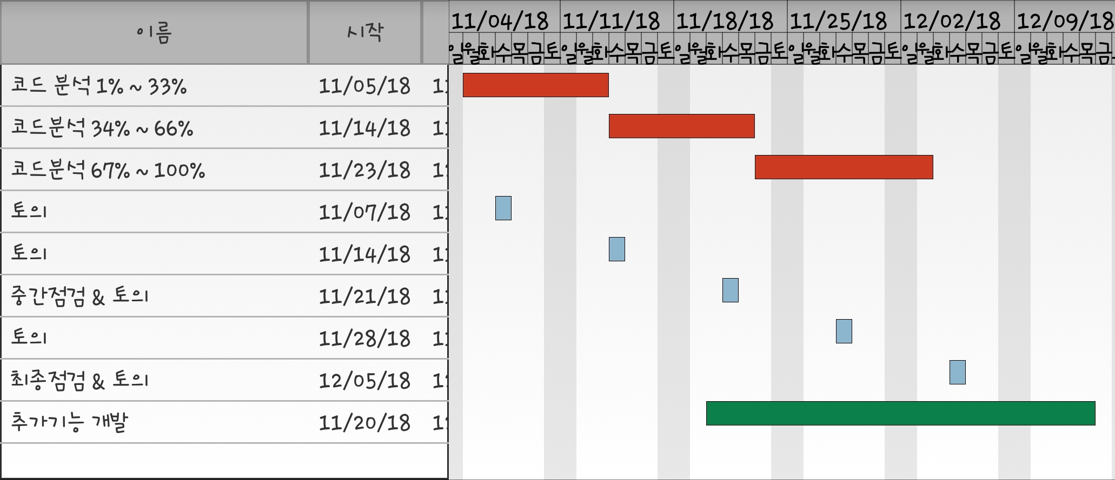
3. 프로젝트 계획 3.1 일정표

Slide 13
3. 프로젝트 계획 3.2 팀원의 업무분담
Pty파일 : 2명(황치신,한효정)
Tests파일 : 2명(박상혁,김서연)
Example파일 : 1명(주문도)
ppt 발표 및 제작 : 모두

Slide 14
3. 프로젝트 계획 3.3 발생 가능한 예외 상황 대처방안
1) 계획 일정에 차질 발생
-우선순위를 두어 최우선 순위부터 순차적 처리
-자기 업무가 끝난 인원이 다른 팀원 지원
2) 특정 팀원 반복적 결석
-여유있는 업무의 인원을 해당 업무 투입
-교수님께 보고
3) 프로젝트 진행 중 자료 소실 우려
-모든 자료는 백업파일 제작 후, 단톡방, 깃허브, 드라이브에 보관
4) 그외 우려사항
-회의를 통해 처리한다.

Slide 15
4. 참고자료

Slide 16
4. 참고 자료
Djang : https://tutorial.djangogirls.org/ko/django/
YAML : https://ko.wikipedia.org/wiki/YAML
간트차트 : https://ko.wikipedia.org/wiki/%EA%B0%84%ED%8A%B8_%EC%B0%A8%ED%8A%B8

